Slide 1
读/万/卷/书/行/万/里/路
优品PPT

Slide 2
读/万/卷/书/行/万/里/路
https://www.ypppt.com/
Content
01
世界读书日简介
02
书籍的历史记载
03
名人读书名言
04
读书的方法与原则

Slide 3
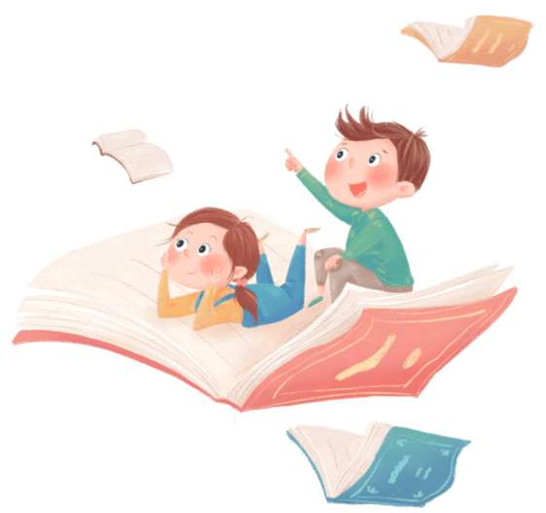
读/万/卷/书/行/万/里/路
01
世界读书日简介
The part one

Slide 4
01
世界读书日简介
1995年联合国教科文组织通过决议，将每年的4月23日确定为“世界读书日”。主旨是希望散居在世界各地的人，无论年老还是年轻，无论贫穷还是富裕，无论患病还是健康，都能享受阅读的乐趣，都能尊重和感谢为人类文明做出过巨大贡献的文学、文化、科学、思想大师们，都能保护知识的产权。

Slide 5
01
世界读书日简介
世界读书日设立目的是希望散居在世界各地的人，无论你是年老还是年轻，无论你是贫穷还是富裕，无论你是患病还是健康，都能享受阅读的乐趣，都能尊重和感谢为人类文明做出过巨大贡献的文学、文化、科学、思想大师们，都能保护知识产权。每年的这一天，世界100多个国家都会举办各种各样的庆祝和图书宣传活动，但在我国这个日子还没有广为人知，近两年开始有出版社和书店搞一些公益活动。

Slide 6
01
世界读书日简介
联合国教科文组织选择4月23日成为世界读书日的灵感来自于一个美丽的传说。4月23日是西班牙文豪塞万提斯的忌日，也是加泰罗尼亚地区大众节日“圣乔治节”。实际上，同一天也是莎士比亚出生和去世的纪念日，又是美国作家纳博科夫、法国作家莫里斯·德鲁昂、冰岛诺贝尔文学奖得主拉克斯内斯等多位文学家的生日，所以这一天成为全球性图书日看来“名正言顺”。

Slide 7
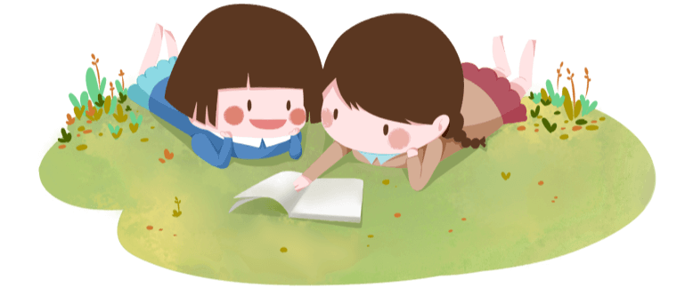
01
世界读书日简介
世界读书日的主旨宣言为：“希望散居在全球各地的人们，无论你是年老还是年轻，无论你是贫穷还是富有，无论你是患病还是健康，都能享受阅读带来的乐趣，都能尊重和感谢为人类文明作出巨大贡献的文学、文化、科学思想大师们，都能保护知识产权。”。

Slide 8
读/万/卷/书/行/万/里/路
02
书籍的历史记载
The part two

Slide 9
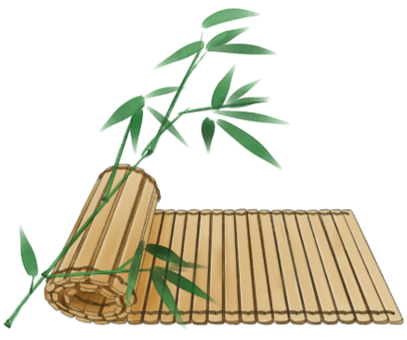
02
书籍的历史记载
竹简
正式的书籍，是在两千多年前春秋战国时代出现的。起先，人们把文字写在竹片或木片上，这些木片或竹片叫简或牍。把竹子木板劈成同样长度和宽度的细条（一般5寸至2尺长），削平表面，在上面用刀子刻字或用漆笔写，每片可以写8到14个字。有的把简牍用麻绳、丝绳或者皮条串编起来，叫做“册”，也写作“策”。这个“册”字，像在几片竹简中间穿上绳索的样子。

Slide 10
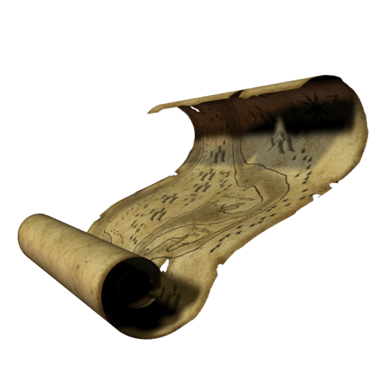
02
书籍的历史记载
帛书
春秋末期，还出现了写在绸子上面的书。这种书叫做帛书。它可以卷起来，一部书就是一卷或几卷绸子，用木棒做轴，所以也叫它卷轴。后来，“卷”成了书的量词。人们常说的“开卷有益”，“读书破万卷”，就是从这里来的。这种书比竹简轻便，但成本太高，不容易普遍采用。

Slide 11
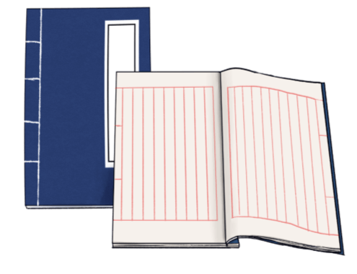
02
书籍的历史记载
纸书
纸的发明，为书的发展提供了理想的材料。东汉有个叫蔡伦的，改进了西汉时候的造纸技术，于是出现了用纸抄写的书。这种书轻巧适用，成本较低，保存方便，所以一直沿用到今天。但是，用手抄写纸书很费事，后来又发展成雕版印刷。宋朝庆历年间，毕升又发明了活字印刷。到了近代，随着造纸工业的发展和印刷技术的提高，印书花样翻新，如油印、石印、铅印、胶板彩印、影印，以及静电复印等，于是出现了形形色色的书。
Notes:
https://www.ypppt.com/

Slide 12
读/万/卷/书/行/万/里/路
03
名人读书名言
The part three

Slide 13
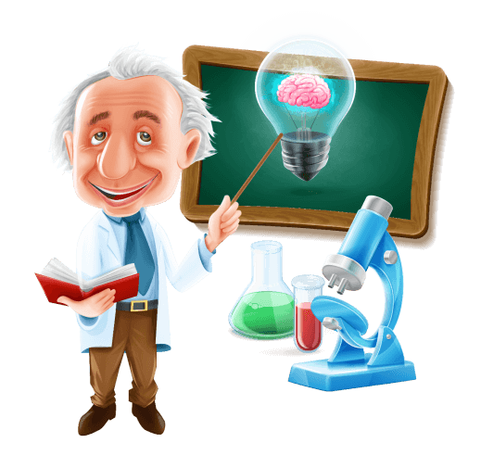
03
名人读书名言
爱因斯坦
不把时间浪费在娱乐消遣上。
根据实际情况有所取舍。
深入理解，不可死记硬背。

Slide 14
03
名人读书名言
冰心
读书应作些挑选和比较。
读书应该把身心和情感都投入进去。
除了学好规定的课程，也可多读些课外书。

Slide 15
03
名人读书名言
高尔基
从阅读中区分书的好坏。
以向他人学习的态度来读书。
读书体会要回到生活中检验。

Slide 16
03
名人读书名言
雪莱
读诗是最快乐、最美好的心灵在最美好、最快乐的时刻留下的记录。
读诗是最快乐、最美好的心灵在最美好、最快乐的时刻留下的记录。

Slide 17
读/万/卷/书/行/万/里/路
04
读书的方法与原则
The part four

Slide 18
04
为什么要读书
提
高
写
作
我们每一个人都有过为作文章而发愁的经历。读书过程中，让你欣赏到了许多优美的词句，在写作时，就可以学习和借鉴，取长补短，长此以往，便会积累丰富的知识，自然就能体会到“读书破万卷，下笔如有神”的道理了。

Slide 19
04
为什么要读书
开
阔
视
野
每个人的生命的有限的，不可能对每一种事物的认知都要亲身实践，只有通过读书，书本中的知识可谓是包罗万象。通过读书，可以丰富知识，拓宽视野。读得书多了，自然就懂的多了，“博学广识”也就是这个道理。

Slide 20
04
读书的方法与原则
01
02
03
分清什么是好书？
什么是坏书？
读好书不读坏书？
分清那些书需要精度？
那些书只要略知其大概？
分清什么是必读书？
什么书是可读可不读？

Slide 21
04
读书的方法与原则
根据自己的兴趣读书
根据自己的需要读书
根据自己的特点读书

Slide 22
04
读书的方法与原则
读书要思考，要有怀疑的精神
01
04
读书要让自己快乐
读书要坚持，遇到困难要有恒心和毅力
02
05
读书要循序渐进
读书前要确立目标、做好计划
03
06
读书要精、透

Slide 23
更多精品PPT资源尽在—优品PPT！
www.ypppt.com
PPT模板下载：www.ypppt.com/moban/ 节日PPT模板：www.ypppt.com/jieri/
PPT背景图片：www.ypppt.com/beijing/ PPT图表下载：www.ypppt.com/tubiao/
PPT素材下载： www.ypppt.com/sucai/ PPT教程下载：www.ypppt.com/jiaocheng/
字体下载：www.ypppt.com/ziti/ 绘本故事PPT：www.ypppt.com/gushi/
PPT课件：www.ypppt.com/kejian/
Notes:
模板来自于 优品PPT https://www.ypppt.com/

